Slide 1
Diaporama Langues étrangères ressources

Slide 2
Langues étrangères : focus sur les ressources eduscol
Le guide des classes de cycle 1
Contenu :
Partie 1 : enjeux = ouverture à la pluralité des langues et découverte singulière d’une langue, transversalité sur les 5 domaines d’apprentissage, principes de base du développement du langage oral
Partie 2 : situations et démarches pour la mise en œuvre, (organisation, formes de travail, outils, liste de jeux)
Partie 3 : scénarii par thème : domaines traités, objectifs visés, éléments de progressivité sur le cycle, pistes, ressources en lien (séquences, séances, pistes audio, capsules vidéo, documents authentiques)

Slide 3
Langues étrangères : focus sur les ressources eduscol
Le guide des classes des cycles 2 et 3
Contenu :
Partie 1 : pilotage et gestion de parcours d’enseignement en langue
Partie 2 : mise en œuvre avec les élèves : dans la classe, l’école, l’établissement,
l’académie
Partie 3 : évaluation et valorisation

Slide 4
Langues étrangères : focus sur les ressources eduscol
Des documents d’aide à la programmation
accompagnés de livrets détaillant niveau par niveau les attendus de fin d’année mais pour le moment que en anglais, adaptation et traductions en cours
articulation : ce que sait faire l’élève, compétences linguistiques et stratégies mobilisées par l’élève, exemples de réussite/activités

Slide 5
Langues étrangères : focus sur les ressources eduscol
Des documents d’aide à la programmation

Slide 6
Langues étrangères : focus sur les ressources eduscol
Déclinaisons culturelles
Par thème
Au cycle 2 :
L’enfant / La classe / L’univers enfantin /
Au cycle 3 :
La personne et la vie quotidienne / Des repères géographiques, historiques et culturels des villes, pays et régions dont on étudie la langue / l’imaginaire
Déclinaisons linguistiques
- Selon les 5 domaines :
Ecouter et comprendre
Lire et comprendre
Parler en continu
Ecrire
Réagir et dialoguer
Articulation :
Niveaux selon le CECRL
Connaissances et comp. Associées
Approches culturelles, exemples de
situations et d’activités
Formulations

Slide 7
Langues étrangères : focus sur les ressources eduscol
Des documents d’aide à la programmation

Slide 8
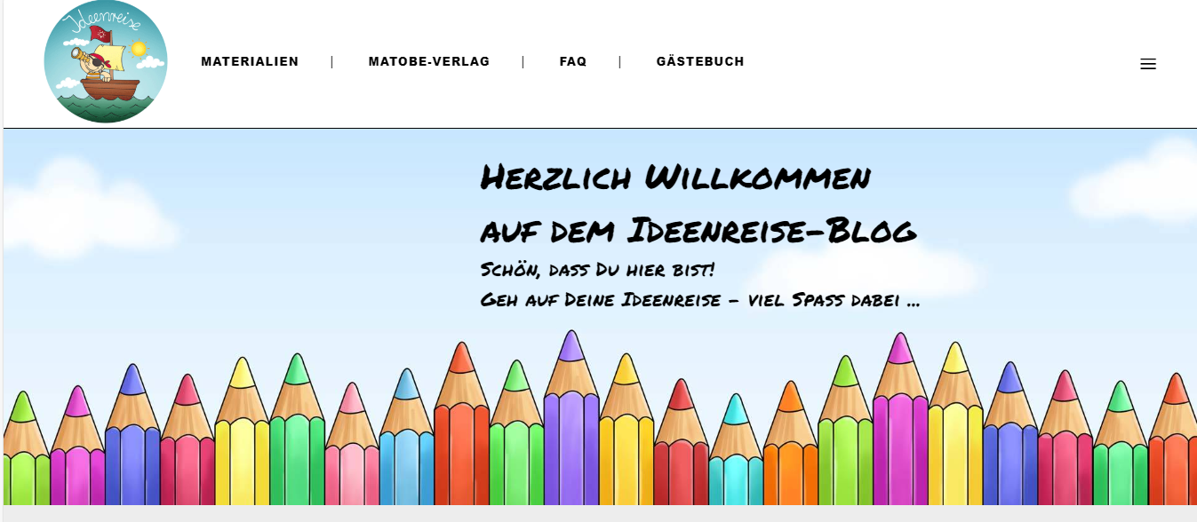
Langues étrangères : un site en particulier

Slide 9
Langues étrangères : un site en particulier
« Ideenreise-blog.de » : matériel en allemand par une PE allemande, dessins soignés et en couleur, plus de 50 plateaux de jeux, à imprimer, par thématique
Ideenreise - Blog | Innovativ- kreativ: Material für die Grundschule
Mots clés : Spielfeld (plateau de jeu) + DAZ (allemand langue 2) + mot du thème en allemand
Exemples :
Farben und Schulmaterial : Ideenreise - Blog | Spielfelder „Farben“ und „Schulmaterial“ für DAZ
Zahlen bis 10 und bis 20 : Ideenreise - Blog | Zwei Spielfelder für DAZ (Die Zahlen)
für den Herbst : Ideenreise - Blog | Spielfeld „Herbst“ für DaZ
für den Winter : actions en hiver + habits d'hiver : Spielfeld_Winter TätigkeitenKleidung_DaZ.pdf - Google Drive

Slide 10
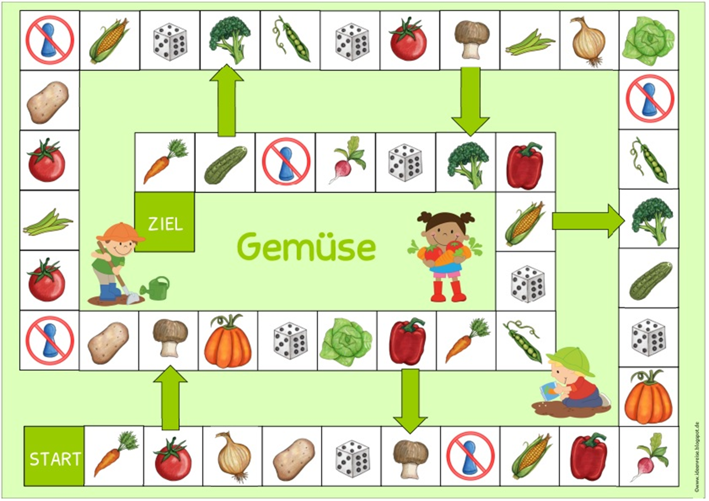
Langues étrangères : un site en particulier

Slide 11
Langues étrangères : un site en particulier
jeux de dés sous forme de plateaux : Würfelspiele
jeux de dés pour le vocabulaire : Würfelduett
cartes pour le programme de la journée + étiquettes différentes langues : Fächerschilder
images type "Chercher Charlie" : Wimmelbilder
consignes : Signalkarten

